Slide 1

触发器和锁存器

Slide 2
触发器和锁存器的作用
触发器（Flip-flop）和锁存器（Latch）都是具有记忆功能的二进制存储器件。
触发器和锁存器的实现形式很多，在ASIC中通常使用 D 触发器和 D 锁存器。
触发器和锁存器的功能区别：
触发器由时钟信号的跳边沿触发“存储”
锁存器由电平信号触发“存储”

Slide 3
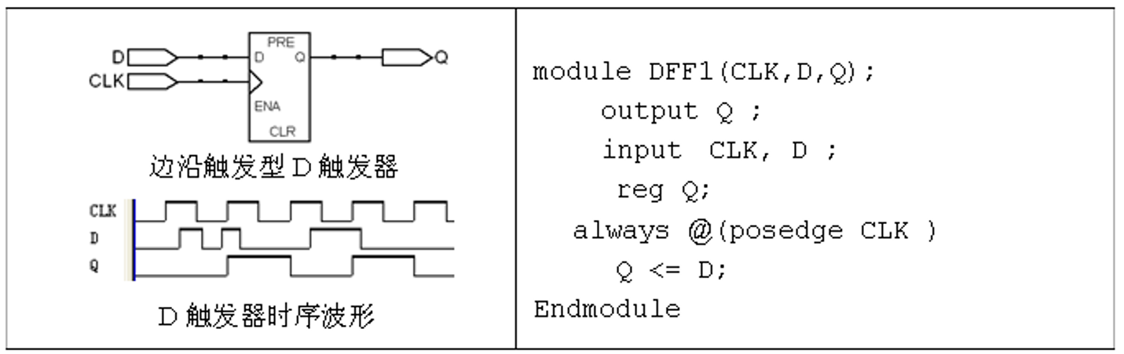
基本 D 触发器
时序逻辑电路使用非阻塞式赋值
组合逻辑电路使用阻塞式赋值

Slide 4
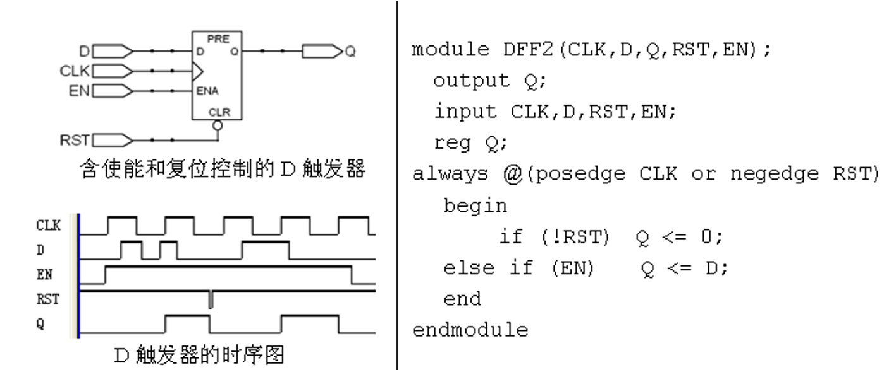
含异步复位和使能的 D 触发器
异步复位：复位信号不受时钟控制
复位信号通常都是“负值逻辑”的
使能：使能信号有效时，触发器才工作
使能优先级低于复位信号

Slide 5
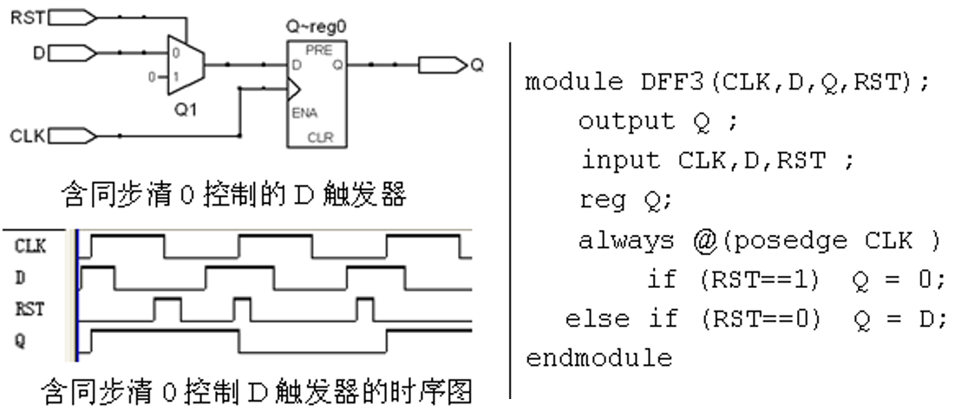
含同步复位的 D 触发器
同步复位：在时钟信号跳边沿检测复位信号

Slide 6
 | 同步复位 | 异步复位
特点 | 复位信号只有在时钟上升沿到来时才能有效。 | 无论时钟沿是否到来，只要复位信号有效，就进行复位。
描述 | always@(posedge CLK) | always@(posedge CLK, negedge Rst_n)
优点 | 1）减少毛刺，不容易误复位。 2）可以使所设计的系统成为100%的同步时序电路。 | 1）设计相对简单。 2）采用异步复位可以节省资源。
缺点 | 1）复位信号的有效时长必须大于时钟周期，才能真正被系统识别并完成复位任务。 2）耗费较多的逻辑资源。 | 1）复位信号容易受到干扰。 2）在复位信号释放(release)的时候容易出现问题。具体就是说：若复位释放刚好在时钟有效沿附近时，很容易使寄存器输出出现亚稳态，从而导致亚稳态。
结论 | 在目前的学习阶段，两者都可以使用，优先使用同步复位；在实际工作中，往往采用：异步触发、同步释放的复位方案。

Slide 7
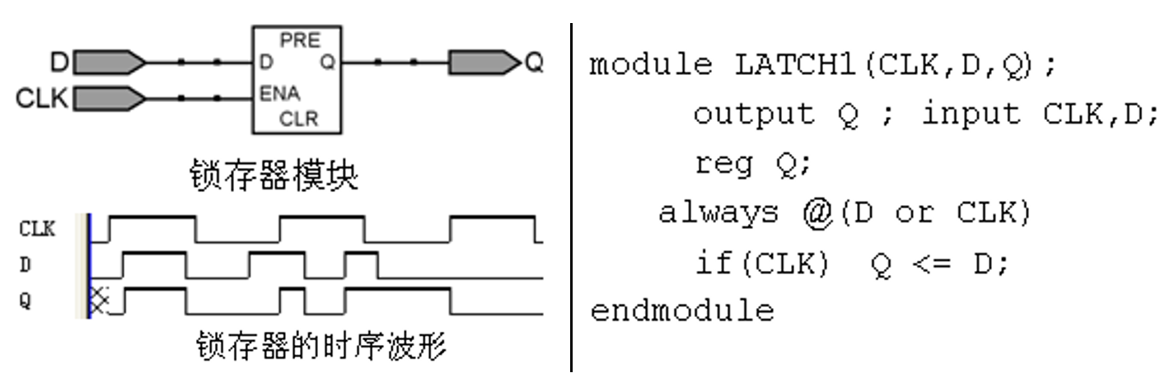
基本锁存器
CLK == 1 时，等于直通电路，等于写入当前状态。
CLK == 0 时，保持输出，等于记忆当前状态。

Slide 8
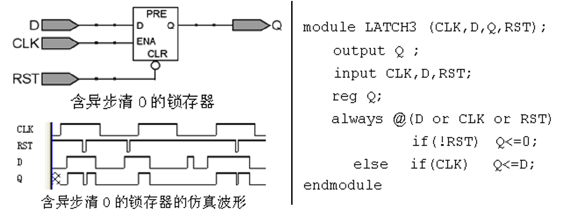
含异步复位的锁存器
复位的优先级总是最高的。
锁存器中，CLK 往往也被称为 LE (latch enable)

Slide 9
触发器和锁存器的比较
Latch 对输入电平敏感，受布线延时影响大，很难保证没有毛刺的输出；而 DFF 不容易产生毛刺。
FPGA 中没有 Latch 单元，只有 FF 单元 (我们使用的 Artix-7 中，有 126,800 个 FF)，需要用多个逻辑单元来实现 Latch，因此使用 FF 更节约资源。
但是，在某些设计中，Latch 不可替代。
结论：尽可能避免 Latch 的产生。例如：一个不“完备”的条件语句（有 if 而无 else，case 没有 default）将会产生 Latch。

Slide 10
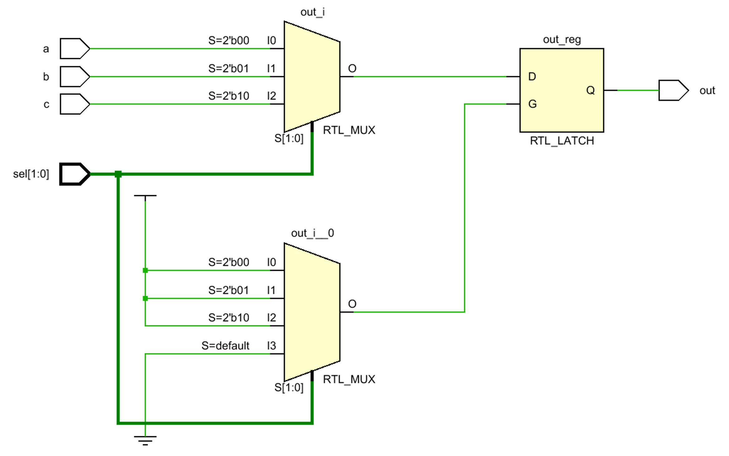
// 3-1 1 bit 选择器
module mux_31(a,b,c,sel,out);
input a, b, c;
input [1:0] sel;
output reg out;
always @(a, b, c, sel)
begin
case(sel)
2’b00: out = a;
2’b01: out = b;
2’b10: out = c;
endcase
end
endmodule

